Slide 1


CHAPTER 8-4
재고 데이터 전달
[수업 목표] 테이블 추출, Wait for Download, Export to CSV 액티비티를 이용하여
재고 데이터를 다운로드하고, CSV 파일로 전달할 수 있다.
[워크플로우]
프로세스
시작
행 데이터
유무
NO
브라우저 실행
YES
프로세스 종료
ACME
웹 사이트로 이동
Vendor code: 박스에
드롭다운 형식으로
엑셀시트의
Vendor code 입력
Vendors 클릭
Check Inventory 클릭
Download Vendor List
클릭 후
다운로드 될 때 까지
기다림
표의 모든 열
테이블 추출
Vendors 클릭
추출한 테이블
CSV 파일로 저장
Vendor Inventory
클릭
Vendor List.xlsx
파일 불러오기
본 수업 자료를 무단 복제, 가공 및 배포시에 저작권 침해로 법적 책임을 물을 수 있습니다.

Slide 2
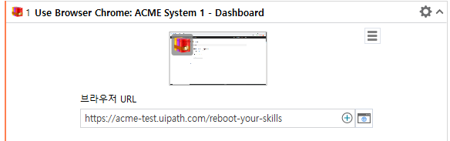
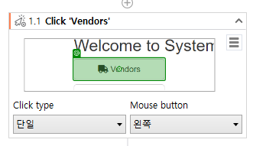
1. 파일 다운로드
액티비티
Wait for Download : 애플리케이션에서 파일 다운로드를 탐지하고
자동화에 파일을 추가로 처리하기 전에 다운로드가 완료될 때까지 기다립니다.
01 Use Application/Browser 액티비티를 추가해
https://acme-test.uipath.com/reboot-your-skills 웹사이트
페이지의 타겟을 지정한다.
02 Vendors 항목이 보이는데, Click 액티비티를 추가해 클릭한다.
본 수업 자료를 무단 복제, 가공 및 배포시에 저작권 침해로 법적 책임을 물을 수 있습니다.

Slide 3
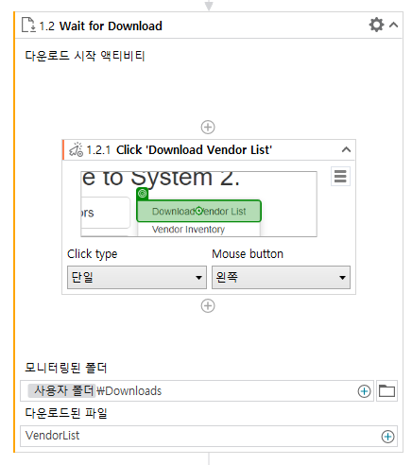

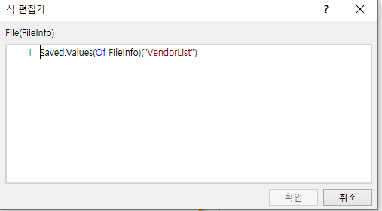
03 클릭하면 Download Vendor List가 보이는데, 클릭하기전에
Wait for Download 액티비티를 추가하고 Download 폴더를 모니터링한다
04 다운로드된 파일의 + 버튼을 누르고 고급 편집기를 열어서
텍스트에 Saved.Values(Of FileInfo)("VendorList") 라고 입력한다.
프로젝트를 실행해보면
정상적으로 Vendor Lst.xlsx 파일이 다운로드 된 것을 확인할 수 있다.
본 수업 자료를 무단 복제, 가공 및 배포시에 저작권 침해로 법적 책임을 물을 수 있습니다.

Slide 4
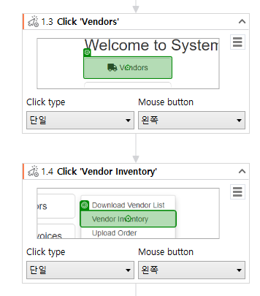
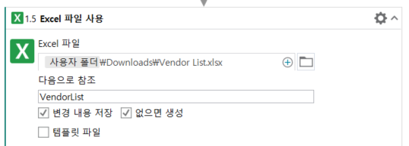
2. 테이블 추출
01 Click 액티비티를 추가하고 Vendors 항목에서 Vendor Inventory 항목을 클릭한다.
02 Use Excel File 액티비티를 추가하고, Vendor List.xlsx를 지정한다.
“VendorList”로 참조한다.
본 수업 자료를 무단 복제, 가공 및 배포시에 저작권 침해로 법적 책임을 물을 수 있습니다.

Slide 5
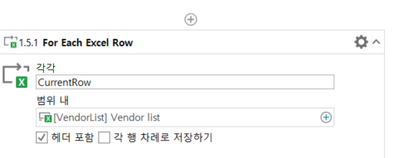
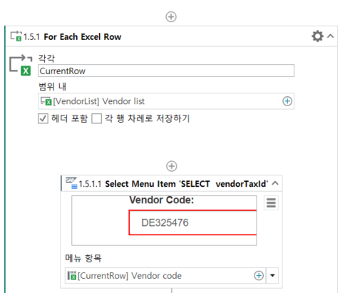
03 For Each Excel Row 액티비티를 추가하고, Vendor list 시트로 범위를 지정한다.
04 웹 페이지에서 Vendor Code: 를 보면 드롭다운 형식으로 되어있으므로
Select Item 액티비티를 추가해서 타겟을 표시하고, 항목을 지정한다.
본 수업 자료를 무단 복제, 가공 및 배포시에 저작권 침해로 법적 책임을 물을 수 있습니다.

Slide 6
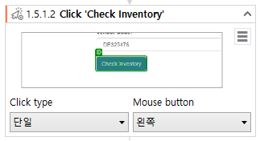
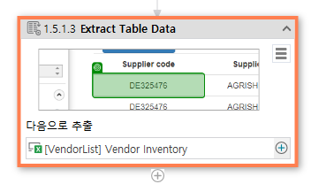
05 마지막으로 Check Inventory 버튼을 클릭한다.
06 Extract Table Data 액티비티를 추가해서 모든 열의 테이블 추출을 하고,
추출한 데이터는 Vendor Inventory 시트에 저장한다.
본 수업 자료를 무단 복제, 가공 및 배포시에 저작권 침해로 법적 책임을 물을 수 있습니다.

Slide 7
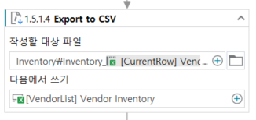
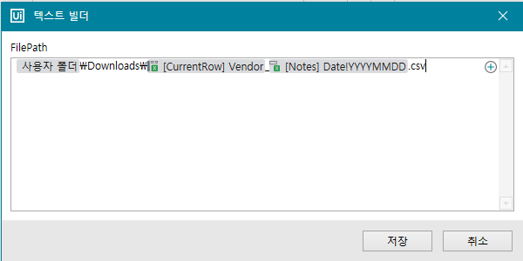
3. CSV 파일로 내보내기
액티비티
Export to CSV : 지정된 범위, 테이블, 피벗 테이블 또는 시트를 CSV 파일로 내보냅니다.
01 Export to CSV 액티비티를 추가하여 작성할 대상 파일의 텍스트빌더를 열어서
다음과 같이 입력한다. CurrentRow와 Notes는 + 버튼을 눌러서 입력할 수 있다
본 수업 자료를 무단 복제, 가공 및 배포시에 저작권 침해로 법적 책임을 물을 수 있습니다.

Slide 8
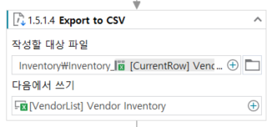
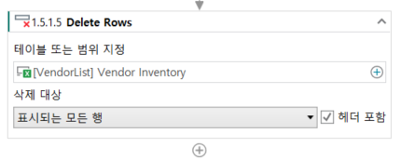
02 다음에서 쓰기 텍스트에는 방금전에 데이터를 추출해서 저장한 위치인
Vendor Inventory 시트를 지정한다.
03 Delete Rows 액티비티를 추가하고, 테이블 또는 범위 지정 텍스트에는
Vendor Inventory 시트를 지정하고, 삭제 대상은 모든 행 항목을 선택한다.
본 수업 자료를 무단 복제, 가공 및 배포시에 저작권 침해로 법적 책임을 물을 수 있습니다.

Slide 9
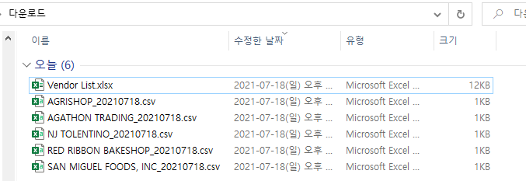
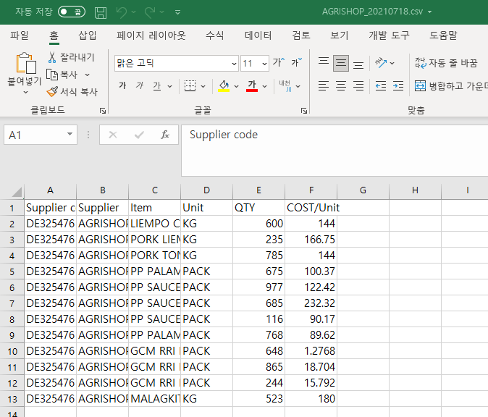
4. 결과
실행결과, 다운로드 폴더에 5개의 csv 파일이 저장되고, 파일을 열어보면
표 데이터도 추출되어 입력된 것을 확인할 수 있다.
본 수업 자료를 무단 복제, 가공 및 배포시에 저작권 침해로 법적 책임을 물을 수 있습니다.

